Slide 1
Волейбол
Жоғарғы допты қабылдау техникасы
Техника приема передачи верхнего мяча

Slide 2
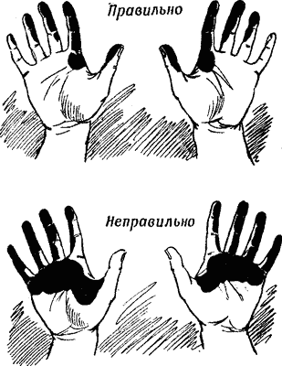
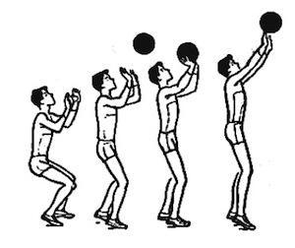
Допты жоғарыдан беру және қабылдау
Прием и передача верхнего мяча

Slide 3
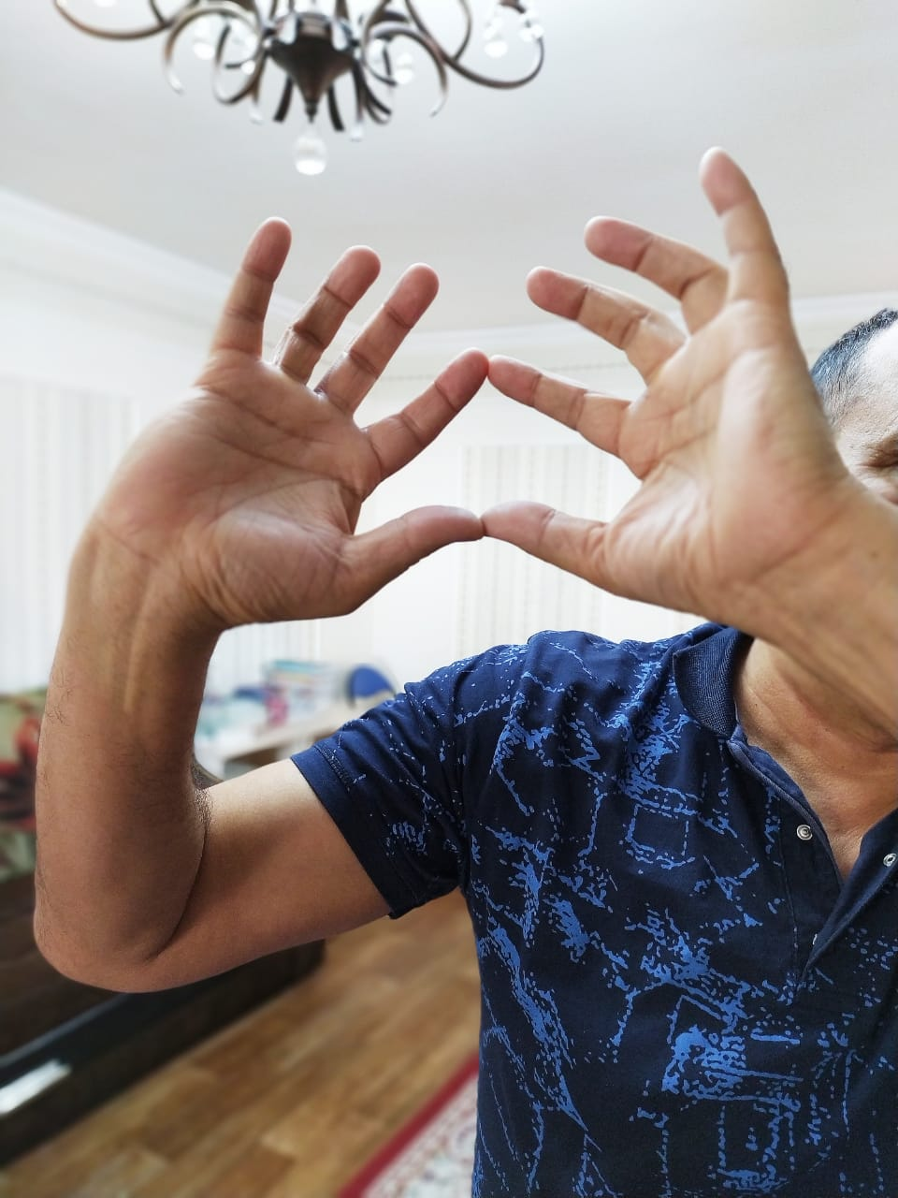
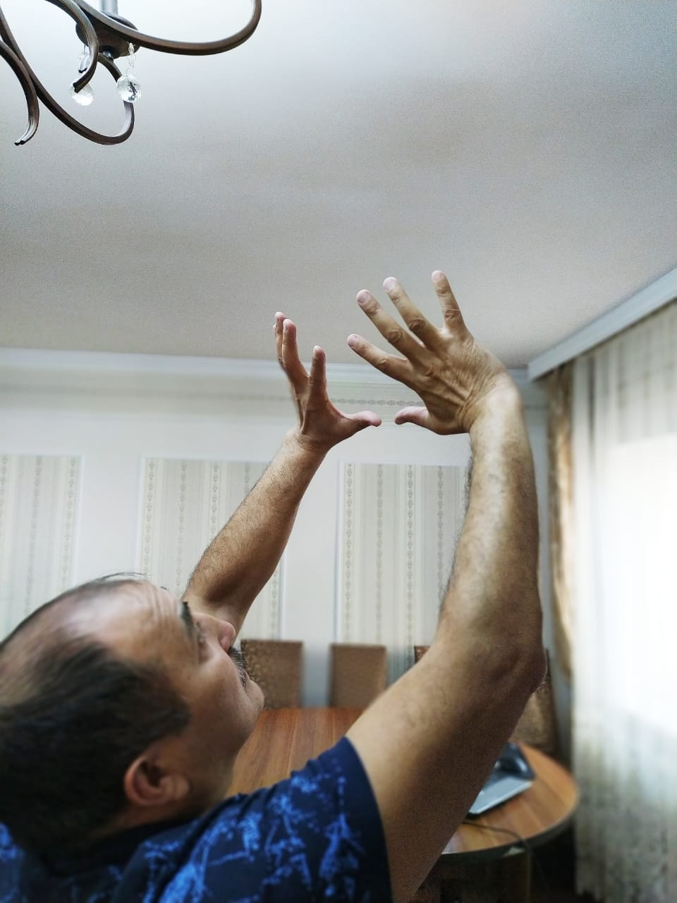
Допты беру және қабылдау(саусақты бүгу-жазу)
Прием и передача мяча(сгибание и разгибание пальцев)
Допты беру және қабылдау(шынтақты бүгу-жазу) Прием и передача мяча(сгибание и разгибание локтя)
Прием и передача мяча(работа пальцев)

Slide 4
Допты беру және қабылдау(шынтақты бүгу-жазу) Прием и передача мяча(сгибание и разгибание локтя)

Slide 5
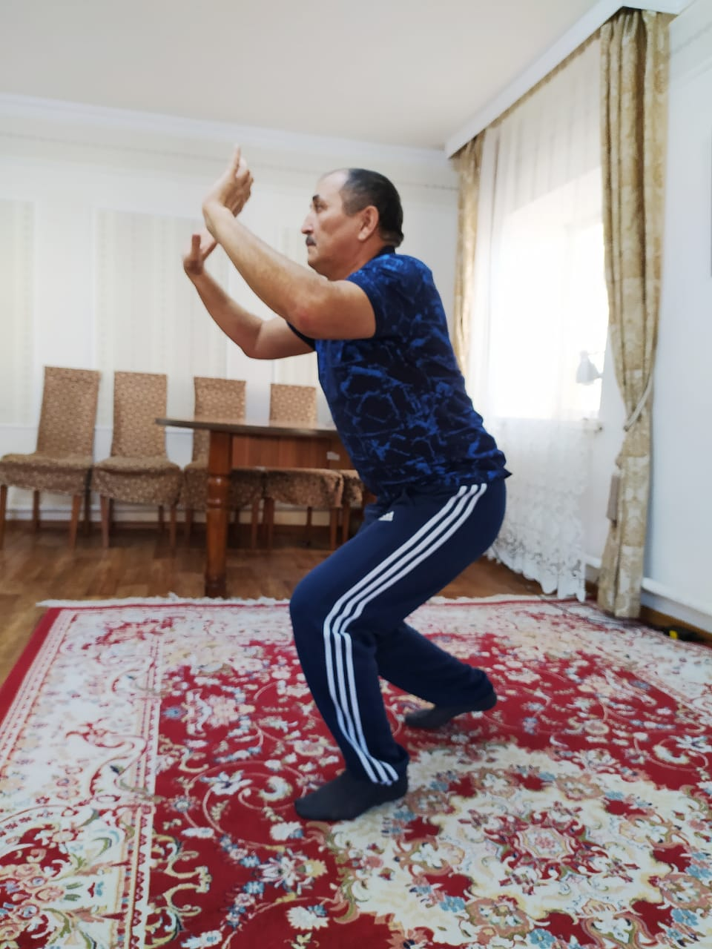
Допты беру және қабылдау(толық техникасы)
Техника приема и передачи мяча (работа рук и ног полностью)

Slide 6
Үйрету мақсаты
Учебные цели
5.1.3.1. Ойыншының допты қабылдау әрекеттерінің дәлдігін білу және анықтау . . 5.2.3.1. Ойыншының допты беру әдісін білу және түсіну.
. 5.1.3.1. Знать и определять последовательность движений приема верхнего мяча. . . 5.2.3.1. Знать и понимать технику передачи мяча для улучшения игры в волейбол

Slide 7
Рефлексия
допты жоғарыдан қабылдағанда, қолдың саусақтарының, шынтақ және дзенің буындарының қалпы ?
допты бергенде, дененің калпы ?
какое положение принимают пальцы рук, локтевой и коленный суставы?
какое положение принимает игрок, после передачи мяча?

Slide 8
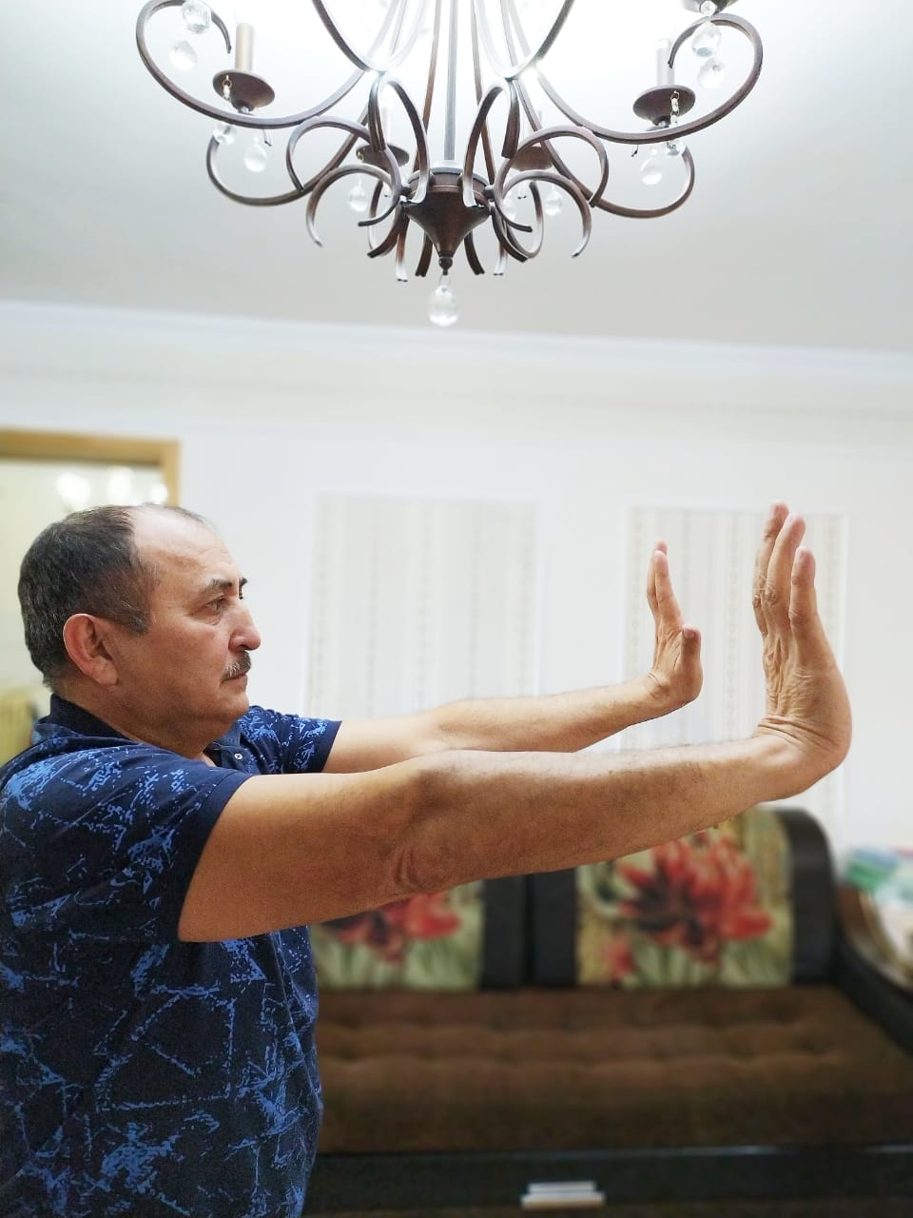
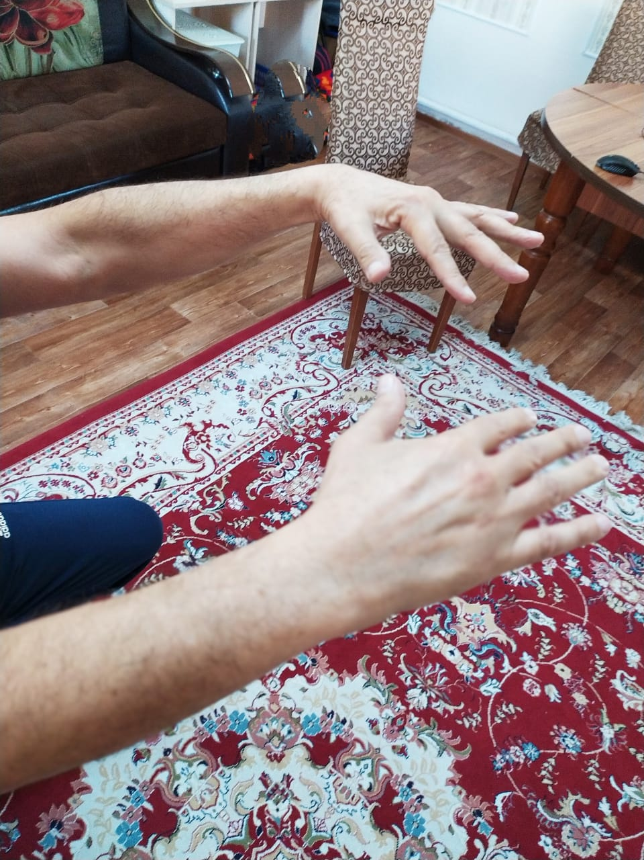
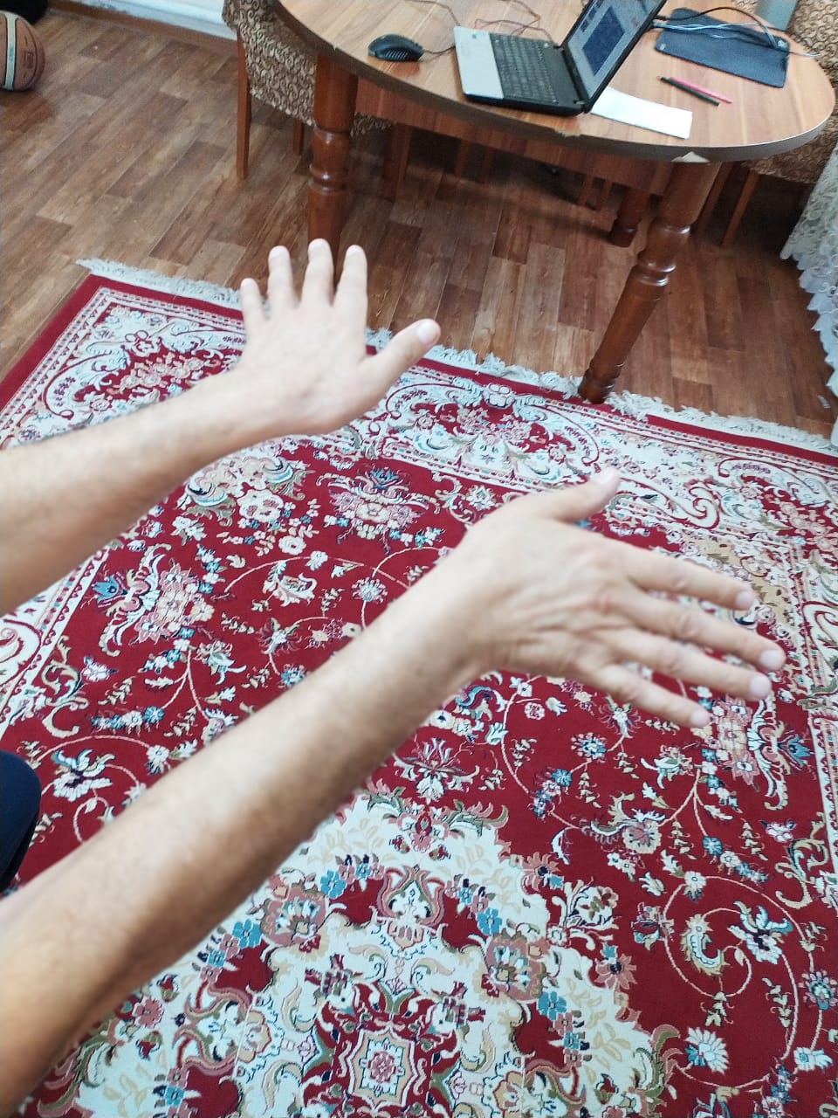
Упражнения для укрепления иммунитета.
Суставная гимнастика для рук.

Slide 9
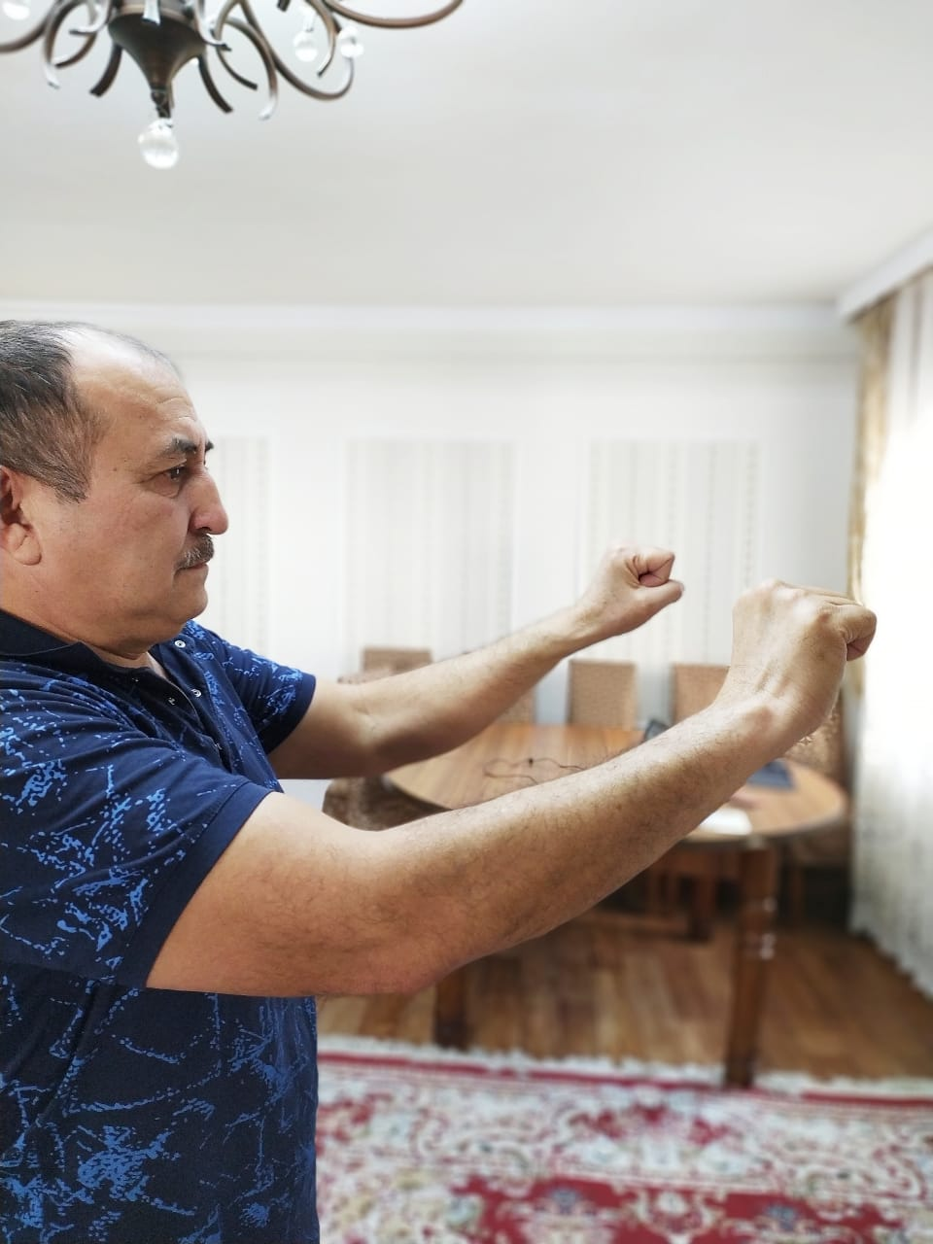
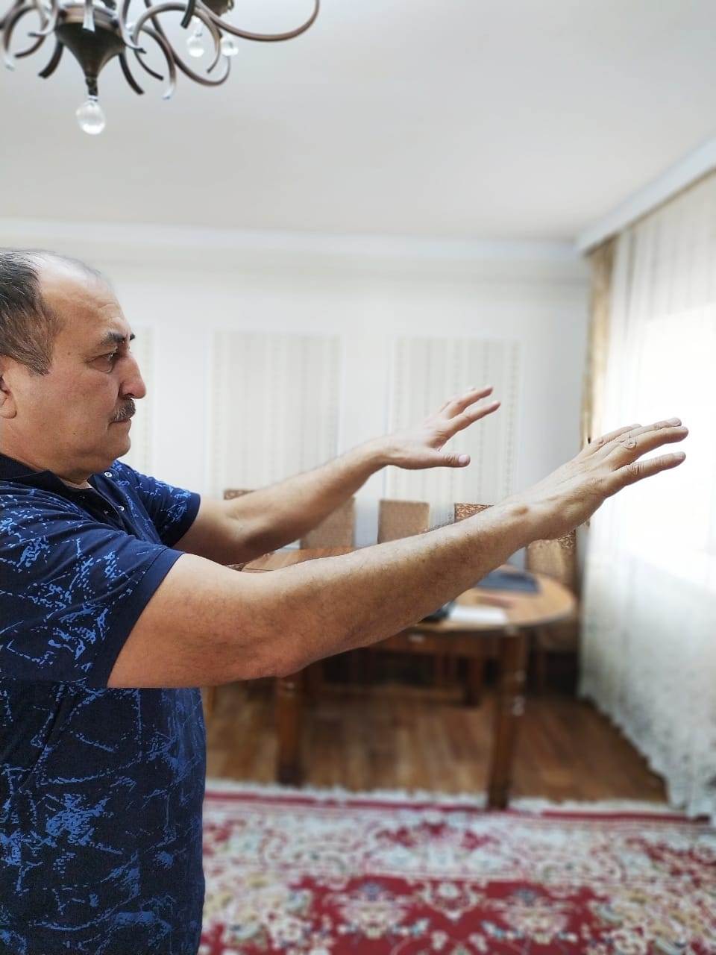
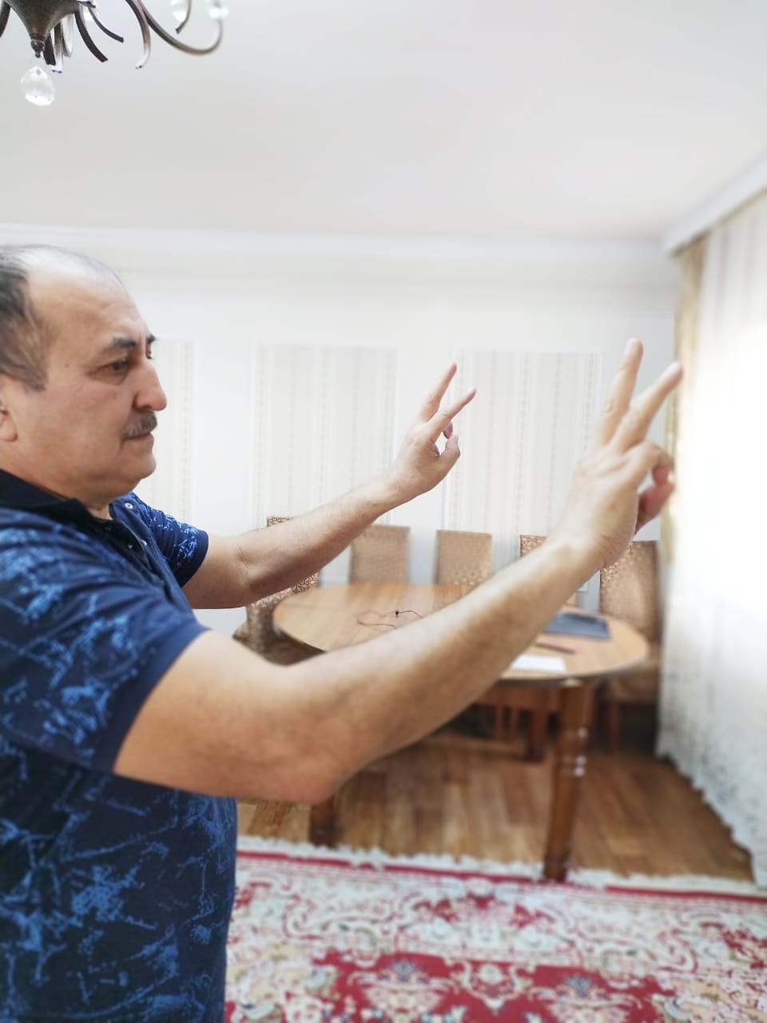
Упражнения для укрепления иммунитета

Slide 10
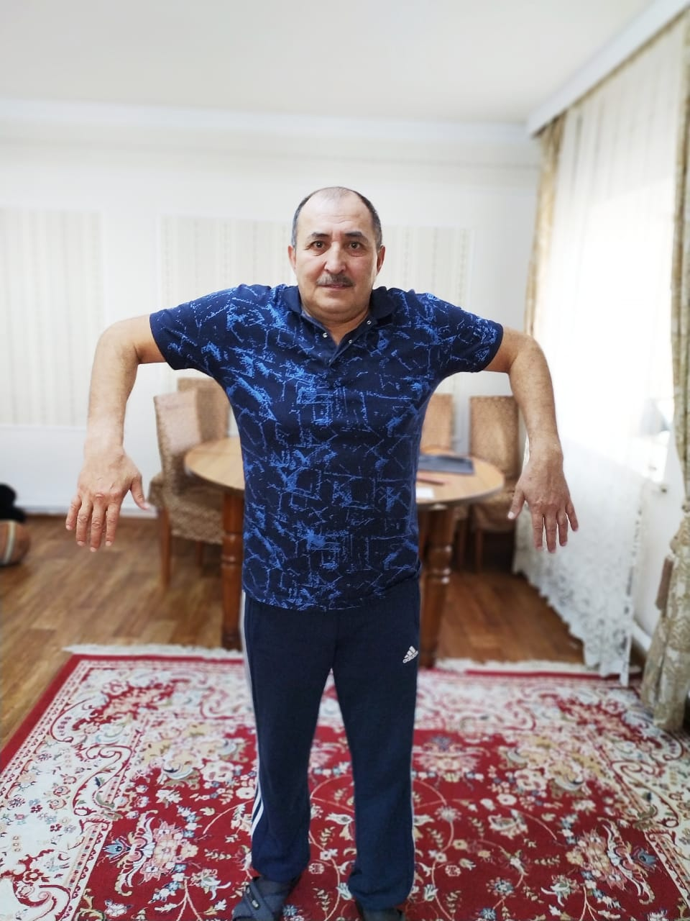
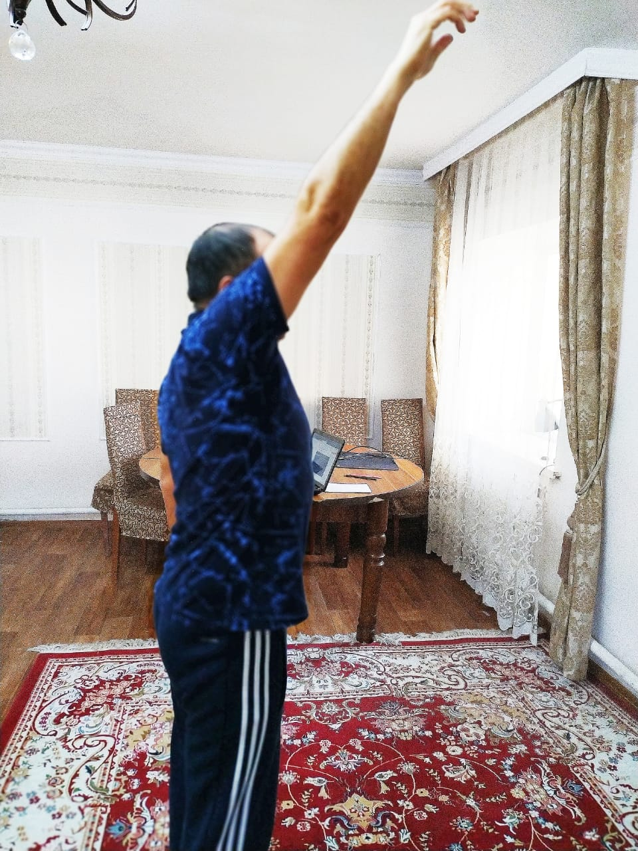
Упражнение для укрепления иммунитета

